Slide 1

Đồ án tốt nghiệp
Học kì II, năm học 2025-2026
Trường Kỹ Thuật Công Nghệ
XÂY DỰNG TRÒ CHƠI SINH TỒN 2D VỚI CƠ CHẾ THU THẬP TÀI NGUYÊN VÀ CHIẾN ĐẤU GÓC NHÌN TỪ TRÊN XUỐNG
Giáo Viên Hướng Dẫn:
Khấu Văn Nhựt
Sinh viên thực hiện:
Họ và Tên: Hà Gia Lộc
Mã lớp: DA22TTD
MSSV: 110122103
Notes:
Kính thưa quý thầy cô trong hội đồng,
Em tên là Hà Gia Lộc, sinh viên lớp DA22TTD, Trường Kỹ thuật và Công nghệ, Đại học Trà Vinh.
Hôm nay, em xin trình bày đồ án tốt nghiệp với đề tài: "Xây dựng trò chơi sinh tồn 2D với cơ chế thu thập tài nguyên và chiến đấu góc nhìn từ trên xuống".
Đề tài được thực hiện dưới sự hướng dẫn của thầy Khấu Văn Nhựt.
Trong phần trình bày hôm nay, em sẽ giới thiệu lý do chọn đề tài, mục đích nghiên cứu, cơ sở lý thuyết, quá trình phân tích thiết kế hệ thống, kết quả đạt được cũng như kết luận và hướng phát triển của đề tài.
Sau đây, em xin phép bắt đầu phần trình bày của mình.

Slide 2

Nội dung thuyết trình
1. Lý do chọn đề tài | 2. Mục tiêu nghiên cứu
3. Cơ sở lý thuyết | 4. Mô tả bài toán
5. Yêu cầu hệ thống | 6. Thiết kế hệ thống
7. Kết quả nghiên cứu | 8. Kết luận và hướng phát triển
Notes:
Nội dung trình bày của em gồm 8 phần chính.
Đầu tiên là lý do chọn đề tài và mục tiêu nghiên cứu để làm rõ động lực cũng như kết quả mong muốn đạt được.
Tiếp theo, em sẽ trình bày cơ sở lý thuyết và mô tả bài toán làm nền tảng cho việc xây dựng trò chơi.
Sau đó là các yêu cầu hệ thống và phần thiết kế, bao gồm các chức năng chính, kiến trúc và quy trình triển khai.
Cuối cùng, em sẽ giới thiệu các kết quả đã đạt được, đồng thời đưa ra kết luận và định hướng phát triển của đề tài trong tương lai.
Sau đây, em xin trình bày phần đầu tiên là lý do chọn đề tài.

Slide 3



1. Lý do chọn đề tài
Xu hướng phát triển game 2D
Game 2D vẫn được yêu thích nhờ tính đơn giản và khả năng mở rộng gameplay. Thể loại sinh tồn thu hút người chơi bởi yếu tố khám phá và chiến lược.
Mục tiêu học tập và nghiên cứu
Vận dụng kiến thức lập trình và phát triển phần mềm. Tiếp cận Godot Engine và ngôn ngữ GDScript. Rèn luyện kỹ năng thiết kế hệ thống game.
Ý nghĩa của đề tài
Xây dựng sản phẩm game hoàn chỉnh. Có khả năng mở rộng trong tương lai. Làm nền tảng cho nghiên cứu và phát triển game sau này.
Notes:
Lý do em lựa chọn đề tài này xuất phát từ ba nguyên nhân chính.
Thứ nhất, game 2D vẫn là một thể loại được nhiều người yêu thích nhờ lối chơi đơn giản, dễ tiếp cận nhưng vẫn có khả năng mở rộng gameplay rất tốt. Đặc biệt, thể loại sinh tồn mang đến tính khám phá và chiến lược, tạo sự hấp dẫn đối với người chơi.
Thứ hai, về mặt học tập và nghiên cứu, đề tài giúp em vận dụng các kiến thức đã học về lập trình, phân tích thiết kế hệ thống và phát triển phần mềm. Đồng thời, đây cũng là cơ hội để em tiếp cận và sử dụng Godot Engine cùng ngôn ngữ GDScript trong quá trình xây dựng một sản phẩm hoàn chỉnh.
Thứ ba, đề tài có ý nghĩa thực tiễn khi xây dựng được một trò chơi sinh tồn 2D hoàn chỉnh và có thể tiếp tục mở rộng thêm nhiều tính năng trong tương lai như chế tạo nâng cao, xây dựng công trình hoặc chế độ chơi trực tuyến.
Tiếp theo, em xin trình bày mục tiêu nghiên cứu của đề tài.

Slide 4

2. Mục đích nghiên cứu
1. Xây dựng trò chơi sinh tồn 2D Phát triển trò chơi góc nhìn từ trên xuống với cơ chế thu thập tài nguyên và chiến đấu. 2. Ứng dụng công nghệ phát triển game Sử dụng Godot Engine, GDScript, Krita và Audacity để xây dựng sản phẩm. 3. Rèn luyện kỹ năng chuyên môn Nâng cao kỹ năng phân tích, thiết kế, lập trình và kiểm thử phần mềm.
Notes:
Mục đích nghiên cứu của đề tài gồm ba nội dung chính.
Thứ nhất, xây dựng một trò chơi sinh tồn 2D góc nhìn từ trên xuống với các cơ chế cốt lõi như di chuyển, thu thập tài nguyên và chiến đấu thời gian thực. Qua đó, tạo ra một sản phẩm game hoàn chỉnh có thể vận hành và trải nghiệm được.
Thứ hai, đề tài nhằm ứng dụng các công nghệ phát triển game hiện đại, cụ thể là Godot Engine và ngôn ngữ GDScript. Bên cạnh đó, em cũng sử dụng phần mềm Krita để thiết kế đồ họa và Audacity để xử lý âm thanh cho trò chơi.
Thứ ba, quá trình thực hiện đề tài giúp em rèn luyện các kỹ năng chuyên môn như phân tích yêu cầu, thiết kế hệ thống, lập trình, kiểm thử và hoàn thiện một sản phẩm phần mềm theo quy trình phát triển thực tế.
Tiếp theo, em xin trình bày phần cơ sở lý thuyết được sử dụng trong đề tài.

Slide 5




3.Cơ sở lý thuyết
Công cụ phát triển game 2D, hỗ trợ quản lý scene, vật lý và xây dựng gameplay.
Ngôn ngữ lập trình chính, dùng để xây dựng các cơ chế và logic của trò chơi.
Công cụ thiết kế đồ họa 2D cho nhân vật, vật phẩm và môi trường game.
Công cụ chỉnh sửa và xử lý các hiệu ứng âm thanh trong trò chơi.
Notes:
Trong quá trình thực hiện đề tài, em đã sử dụng một số cơ sở lý thuyết và công nghệ chính.
Đầu tiên là Godot Engine, đây là công cụ phát triển game được lựa chọn để xây dựng toàn bộ trò chơi. Godot hỗ trợ tốt cho phát triển game 2D, quản lý scene, hệ thống vật lý và giao diện người dùng.
Tiếp theo là GDScript, ngôn ngữ lập trình chính của Godot, được sử dụng để xây dựng các cơ chế như di chuyển, thu thập tài nguyên, chiến đấu và quản lý dữ liệu trong trò chơi.
Đối với phần đồ họa, em sử dụng Krita để thiết kế các tài nguyên 2D như nhân vật, vật phẩm và môi trường trong game.
Ngoài ra, Audacity được sử dụng để chỉnh sửa và xử lý các hiệu ứng âm thanh nhằm nâng cao trải nghiệm của người chơi.
Tiếp theo, em xin trình bày mô tả bài toán của đề tài.

Slide 6


4. Mô tả bài toán
Bối cảnh
Thể loại game sinh tồn 2D ngày càng được yêu thích nhờ lối chơi khám phá và quản lý tài nguyên. Người chơi cần đưa ra các quyết định chiến thuật để tồn tại trong môi trường khắc nghiệt.
Bài toán đặt ra
Xây dựng một trò chơi sinh tồn 2D góc nhìn từ trên xuống. Người chơi phải thu thập tài nguyên, chế tạo vật phẩm và chiến đấu với kẻ địch để sinh tồn. Hệ thống cần đảm bảo gameplay mạch lạc, dễ mở rộng và mang lại trải nghiệm trực quan.
Mục tiêu giải quyết
Xây dựng đầy đủ các cơ chế cốt lõi: Di chuyển và tương tác. Thu thập tài nguyên. Chế tạo và xây dựng. Chiến đấu và AI kẻ địch.
Notes:
Đối với đề tài này, bài toán đặt ra là xây dựng một trò chơi sinh tồn 2D với góc nhìn từ trên xuống.
Trong trò chơi, người chơi cần thu thập các loại tài nguyên, chế tạo vật phẩm và chiến đấu với kẻ địch để duy trì sự sống và phát triển trong môi trường game.
Bên cạnh đó, hệ thống cần đảm bảo các cơ chế gameplay hoạt động ổn định, trực quan và có khả năng mở rộng thêm các tính năng mới trong tương lai.
Để giải quyết bài toán trên, đề tài tập trung xây dựng các chức năng cốt lõi như hệ thống di chuyển, thu thập tài nguyên, túi đồ, chế tạo, xây dựng và chiến đấu với AI của quái vật.
Tiếp theo, em xin trình bày các yêu cầu của hệ thống.

Slide 7

5. Yêu cầu hệ thống
Di chuyển và tương tác Nhân vật di chuyển 8 hướng. Tương tác với tài nguyên và công trình. | Thu thập tài nguyên Khai thác cây, đá và các loại quặng Thu thập tài nguyên.
Hệ thống túi đồ Quản lý vật phẩm. Sử dụng và sắp xếp vật phẩm. | Chế tạo và xây dựng Chế tạo công cụ vật phẩm. Xây dựng các công trình cần thiết.
Chiến đấu và hành vi kẻ địch Chiến đấu thời gian thục Kẻ địch tuần tra, phát hiện và truy đuổi người chơi. | Lưu và tải bản lưu Lưu trạng thái trò chơi. Khôi phục dữ liệu từ bản lưu.
Notes:
Đối với đề tài này, hệ thống được xây dựng dựa trên sáu chức năng chính.
Đầu tiên là chức năng di chuyển và tương tác, cho phép người chơi điều khiển nhân vật theo bốn hướng và tương tác với các đối tượng trong môi trường như tài nguyên và công trình.
Thứ hai là hệ thống thu thập tài nguyên, nơi người chơi có thể khai thác cây, đá và các loại quặng để phục vụ cho quá trình sinh tồn và chế tạo vật phẩm.
Thứ ba là hệ thống túi đồ, giúp quản lý các vật phẩm thu thập được, đồng thời hỗ trợ việc sử dụng và sắp xếp vật phẩm một cách thuận tiện.
Chức năng tiếp theo là chế tạo và xây dựng, cho phép người chơi tạo ra công cụ, vật phẩm cũng như xây dựng các công trình cần thiết trong trò chơi.
Ngoài ra, hệ thống chiến đấu và AI kẻ địch được phát triển nhằm tạo ra các thử thách, giúp tăng tính hấp dẫn và trải nghiệm của người chơi.
Cuối cùng, trò chơi hỗ trợ chức năng lưu và tải dữ liệu, cho phép người chơi tiếp tục quá trình trải nghiệm ở những lần chơi tiếp theo.
Sau khi xác định các yêu cầu chức năng, em xin trình bày phần thiết kế hệ thống của đề tài.

Slide 8
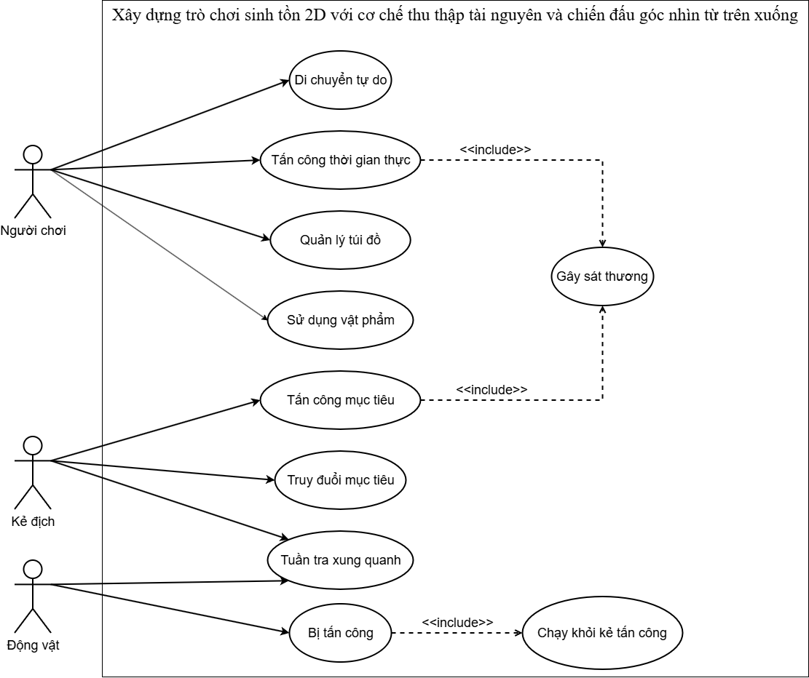
6. Thiết kế hệ thống
Sơ đồ Use Case
Sơ đồ Use Case mô tả các tác nhân và chức năng chính của hệ thống trò chơi, bao gồm:
Người chơi (Player):
Di chuyển tự do.
Tấn công thời gian thực.
Quản lý túi đồ.
Sử dụng vật phẩm.
Kẻ địch (Enemy):
Tuần tra trong khu vực.
Truy đuổi mục tiêu.
Tấn công người chơi.
Động vật (Animal):
Phản ứng khi bị tấn công.
Chạy khỏi khu vực nguy hiểm.
Notes:
Đây là sơ đồ Use Case mô tả các tác nhân và chức năng chính của hệ thống trò chơi.
Đối với người chơi, hệ thống hỗ trợ các chức năng như di chuyển tự do, tấn công thời gian thực, quản lý túi đồ và sử dụng vật phẩm trong quá trình sinh tồn.
Đối với kẻ địch, các hành vi chính bao gồm tuần tra, phát hiện và truy đuổi mục tiêu, sau đó thực hiện tấn công khi người chơi tiến vào phạm vi hoạt động.
Ngoài ra, một số động vật trong trò chơi có khả năng phản ứng khi bị tấn công bằng cách chạy khỏi khu vực nguy hiểm, giúp môi trường game trở nên tự nhiên hơn.
Bên cạnh đó, cả người chơi và kẻ địch đều sử dụng chung cơ chế gây sát thương, được thể hiện thông qua quan hệ include trong sơ đồ Use Case.
Tiếp theo, em xin trình bày sơ đồ luồng hoạt động tổng quát của trò chơi.

Slide 9
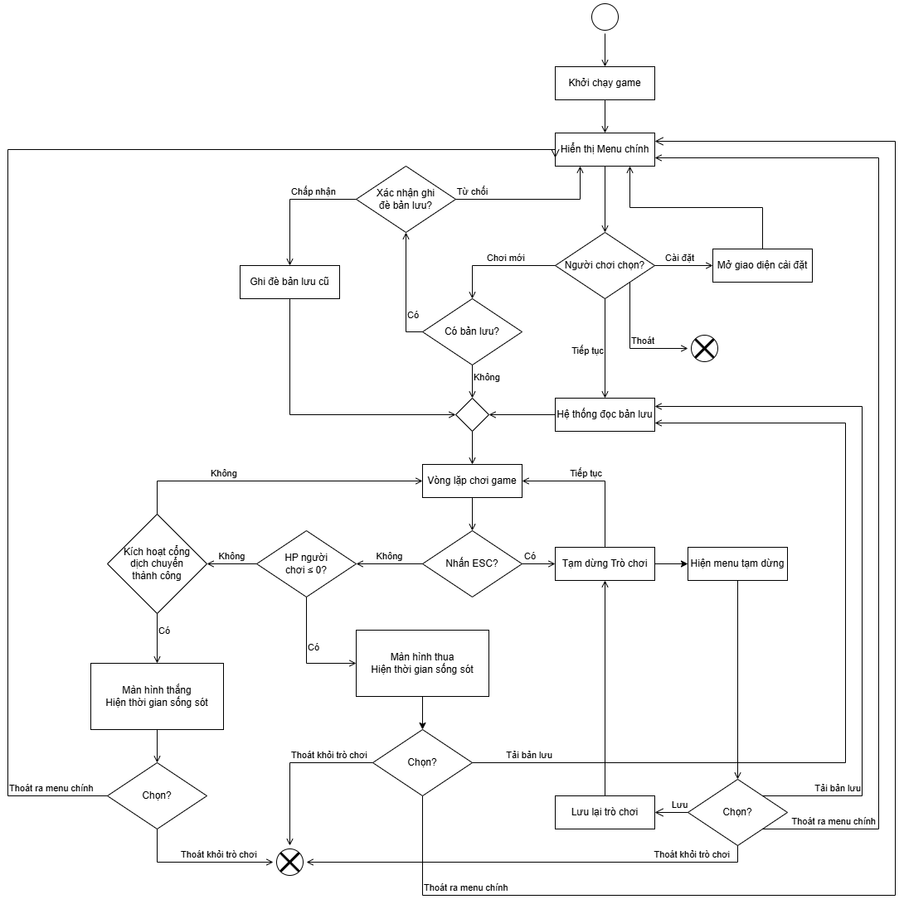
6. Thiết kế hệ thống
Sơ đồ luồng hoạt động tổng quát
Sơ đồ mô tả trình tự hoạt động chính của trò chơi, bao gồm:
Khởi động trò chơi và hiển thị menu chính.
Người chơi lựa chọn bắt đầu, tiếp tục, mở cài đặt hoặc thoát trò chơi.
Trong quá trình chơi, người chơi có thể:
Di chuyển và khám phá thế giới.
Thu thập tài nguyên và vật phẩm.
Chế tạo, xây dựng và chiến đấu.
Người chơi có thể tạm dừng, lưu hoặc tải lại dữ liệu bất cứ lúc nào.
Trò chơi kết thúc khi người chơi kích hoạt cổng dịch chuyển hoặc nhân vật bị tiêu diệt.
Notes:
Đây là sơ đồ luồng hoạt động tổng quát của trò chơi.
Khi khởi động, hệ thống sẽ hiển thị menu chính, cho phép người chơi bắt đầu trò chơi mới, tiếp tục chơi bản lưu trước đó, mở cài đặt hoặc thoát khỏi chương trình.
Sau khi vào game, người chơi có thể tự do di chuyển, thu thập tài nguyên, chế tạo vật phẩm, xây dựng công trình và chiến đấu với kẻ địch để sinh tồn.
Trong quá trình chơi, người dùng có thể tạm dừng trò chơi, lưu tiến trình hoặc tải lại dữ liệu khi cần thiết.
Trò chơi kết thúc khi người chơi kích hoạt cổng dịch chuyển hoặc nhân vật bị tiêu diệt.
Luồng hoạt động này giúp đảm bảo các chức năng chính được liên kết chặt chẽ và mang lại trải nghiệm liền mạch cho người chơi.
Tiếp theo, em xin trình bày các kết quả nghiên cứu và những chức năng đã được hiện thực trong trò chơi.

Slide 10
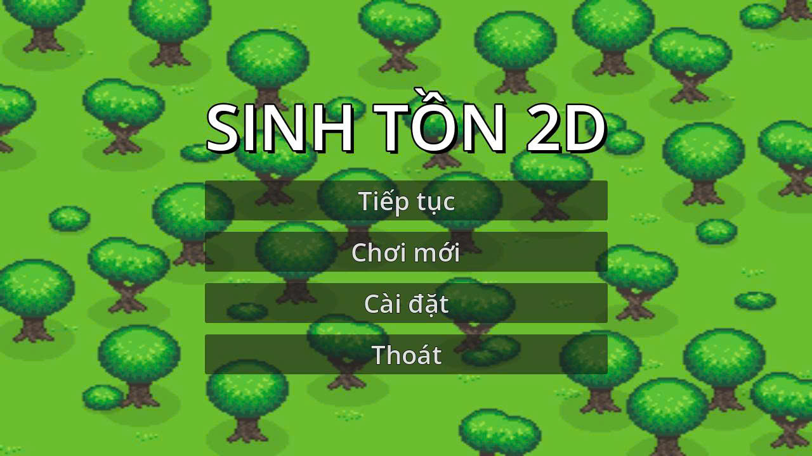
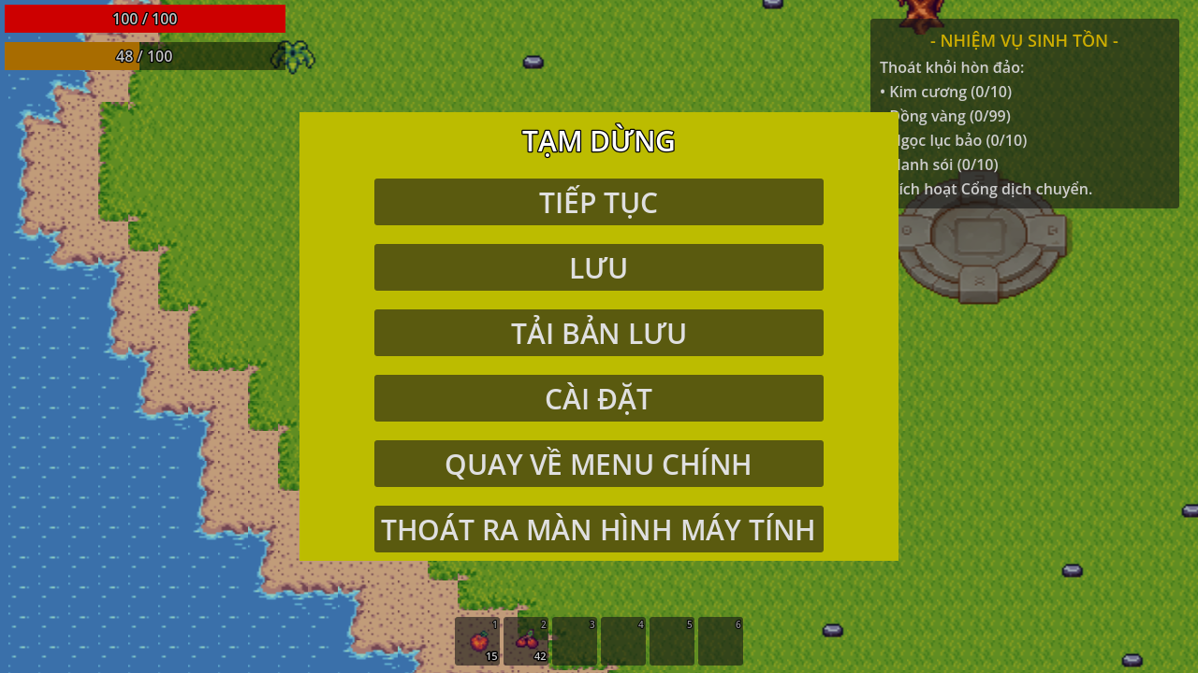
7. Kết quả nghiên cứu
Chức năng giao diện và lưu dữ liệu
Xây dựng menu chính và giao diện trong trò chơi.
Hỗ trợ tạo mới, lưu và tải dữ liệu trò chơi.
Cho phép người chơi tiếp tục tiến trình đã lưu.
Notes:
Đây là giao diện chính của trò chơi, bao gồm menu khởi động, màn hình tạm dừng và hệ thống lưu tải dữ liệu. Người chơi có thể tạo trò chơi mới hoặc tiếp tục tiến trình trước đó, giúp nâng cao trải nghiệm sử dụng.

Slide 11
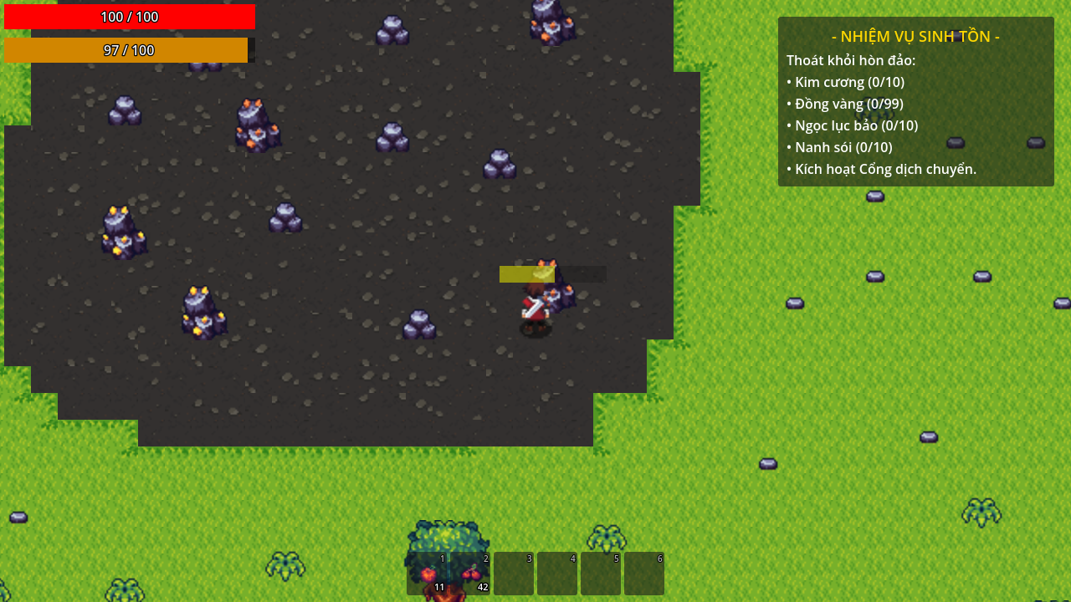
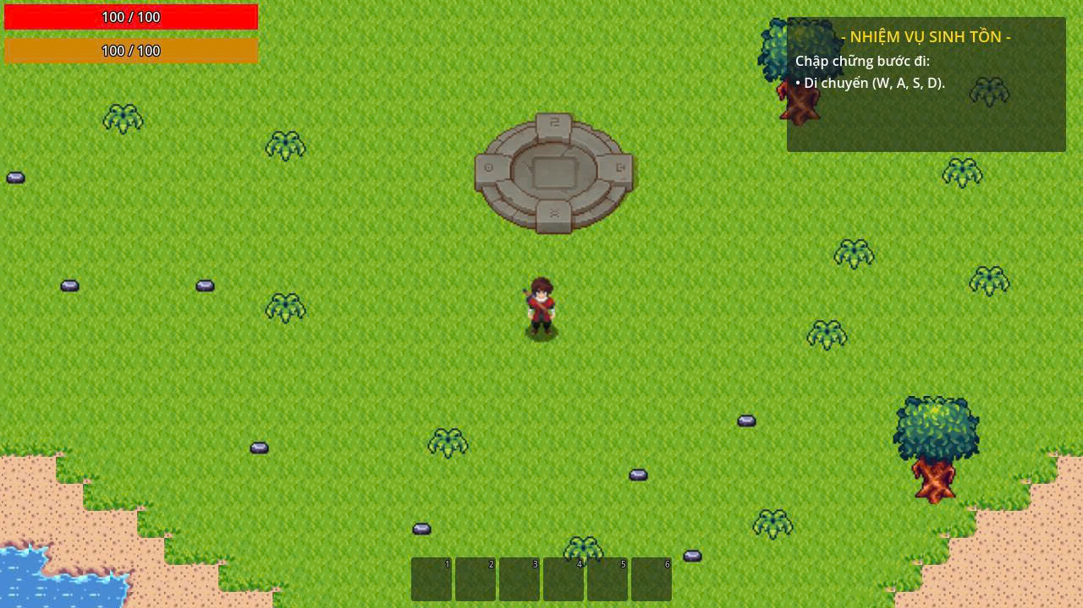
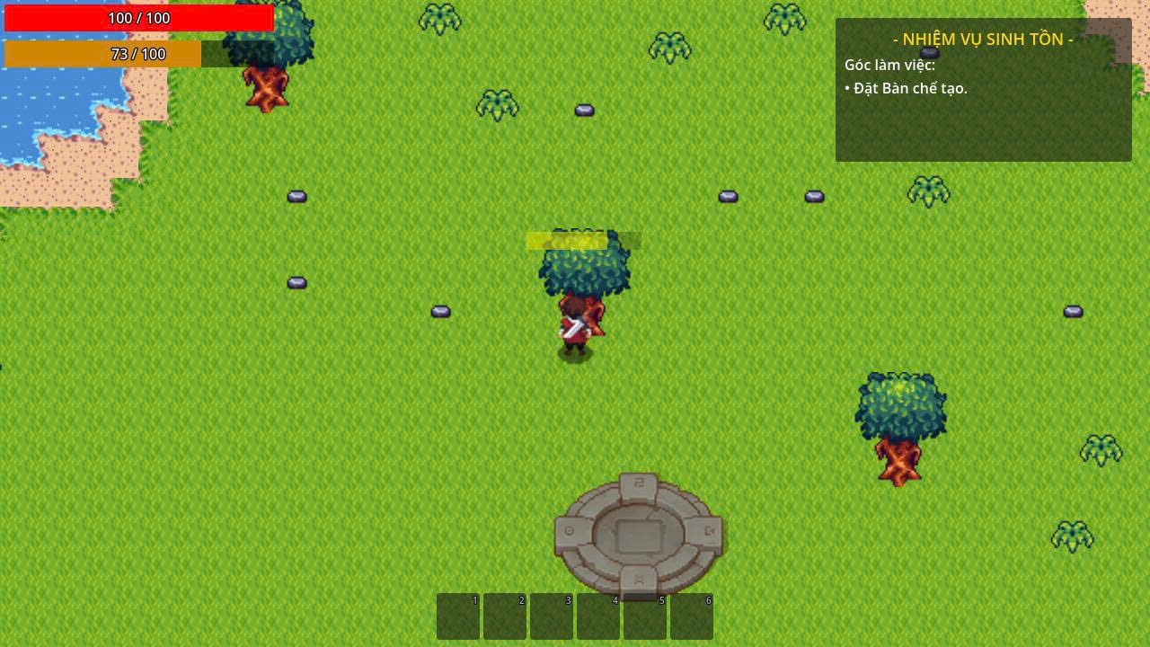
7. Kết quả nghiên cứu
Hệ thống sinh tồn và thu thập tài nguyên
Xây dựng cơ chế máu và độ đói.
Thu thập gỗ, đá, quặng và thực phẩm.
Chạy tiêu hao đói nhanh hơn di chuyển bình thường.
Độ đói bằng 0 sẽ làm người chơi mất máu theo thời gian.
Notes:
Hệ thống sinh tồn là cơ chế cốt lõi của trò chơi. Người chơi cần quản lý máu và độ đói, đồng thời thu thập tài nguyên để duy trì sự sống và chế tạo vật phẩm phục vụ quá trình sinh tồn.

Slide 12

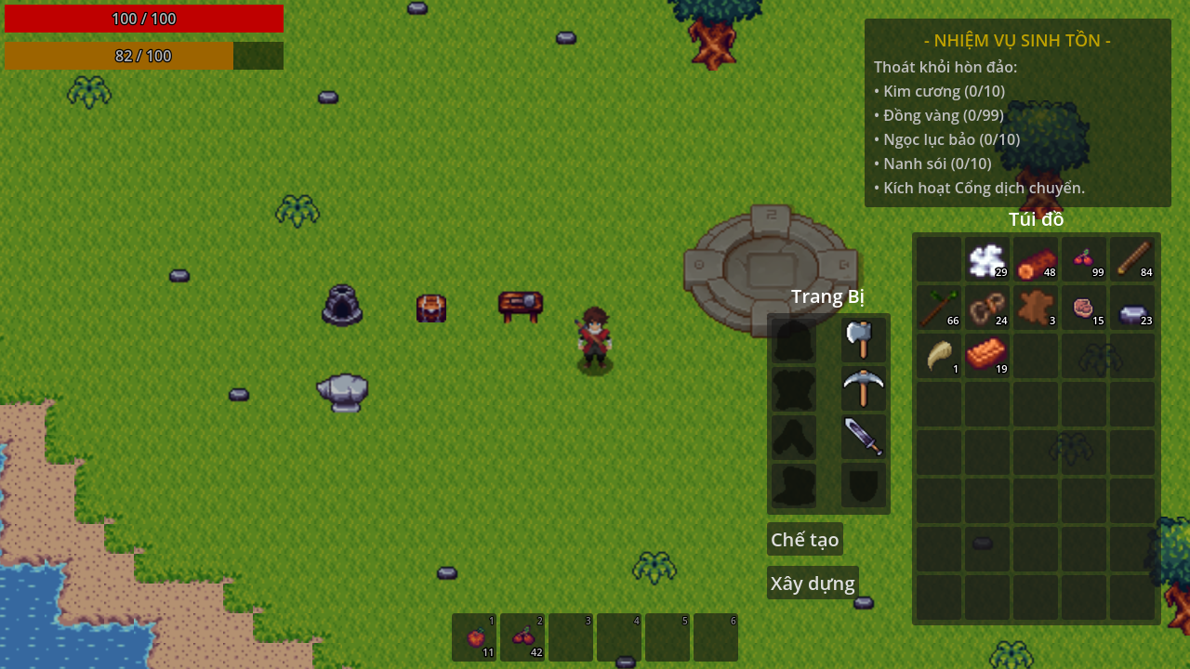
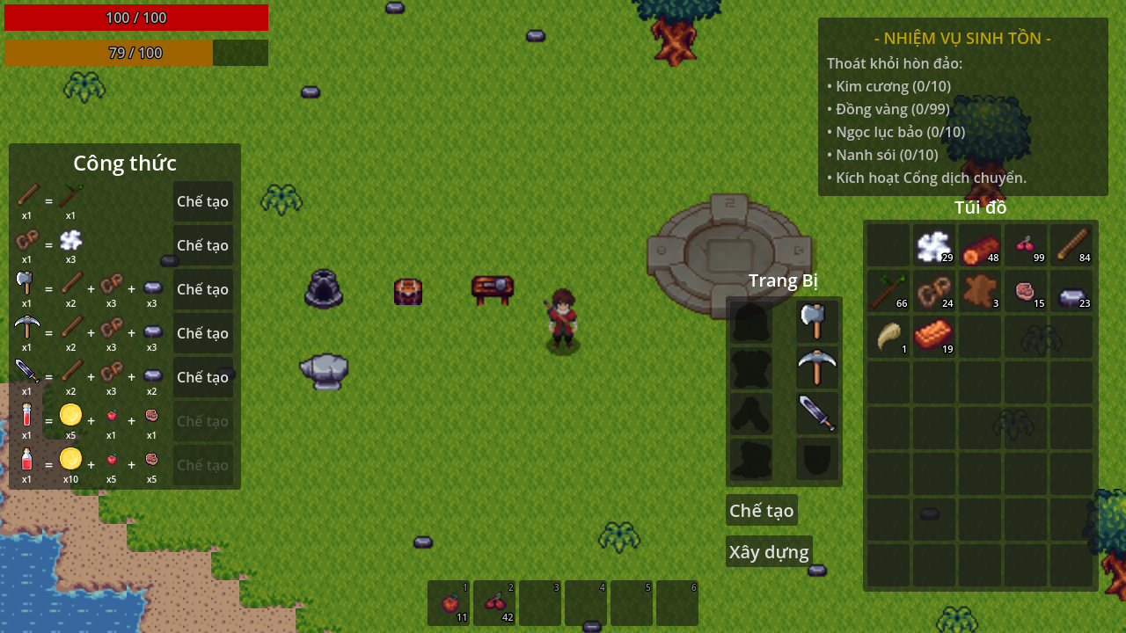
7. Kết quả nghiên cứu
Hệ thống quản lý vật phẩm
Hỗ trợ lưu trữ và quản lý tài nguyên.
Sử dụng Hotbar để thao tác nhanh.
Chế tạo công cụ và vật phẩm từ nguyên liệu thu thập được.
Hệ thống có thể mở rộng thêm nhiều công thức chế tạo.
Notes:
Người chơi có thể quản lý tài nguyên thông qua túi đồ và thanh Hotbar. Các vật phẩm thu thập được được sử dụng để chế tạo công cụ, giúp tăng khả năng sinh tồn và mở rộng gameplay.

Slide 13
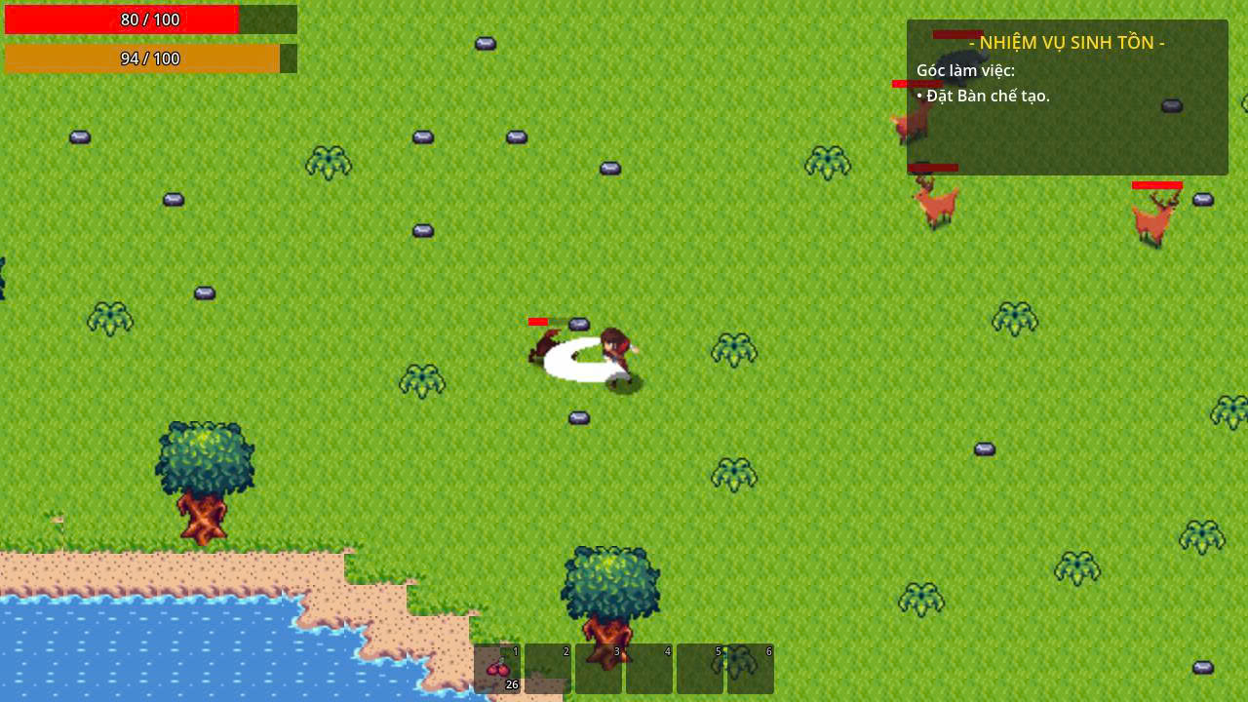
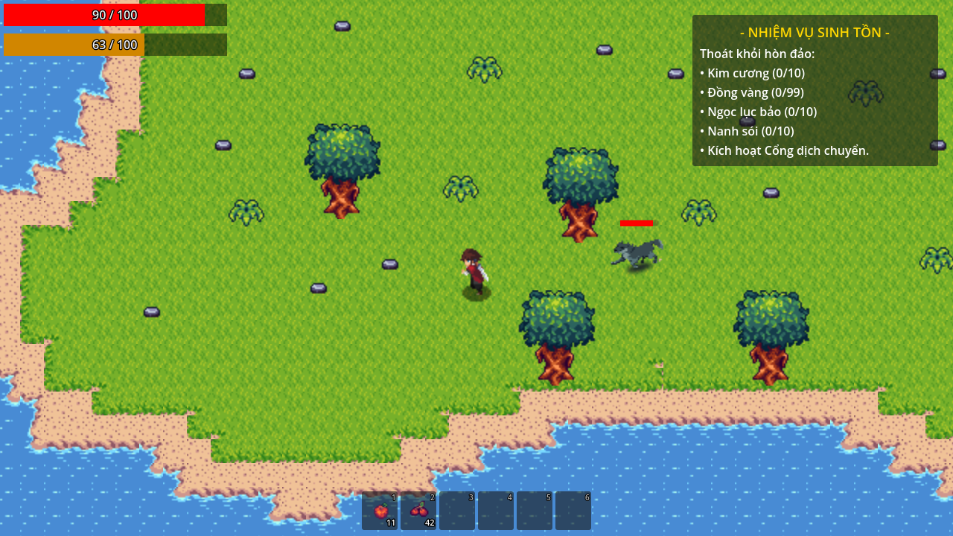
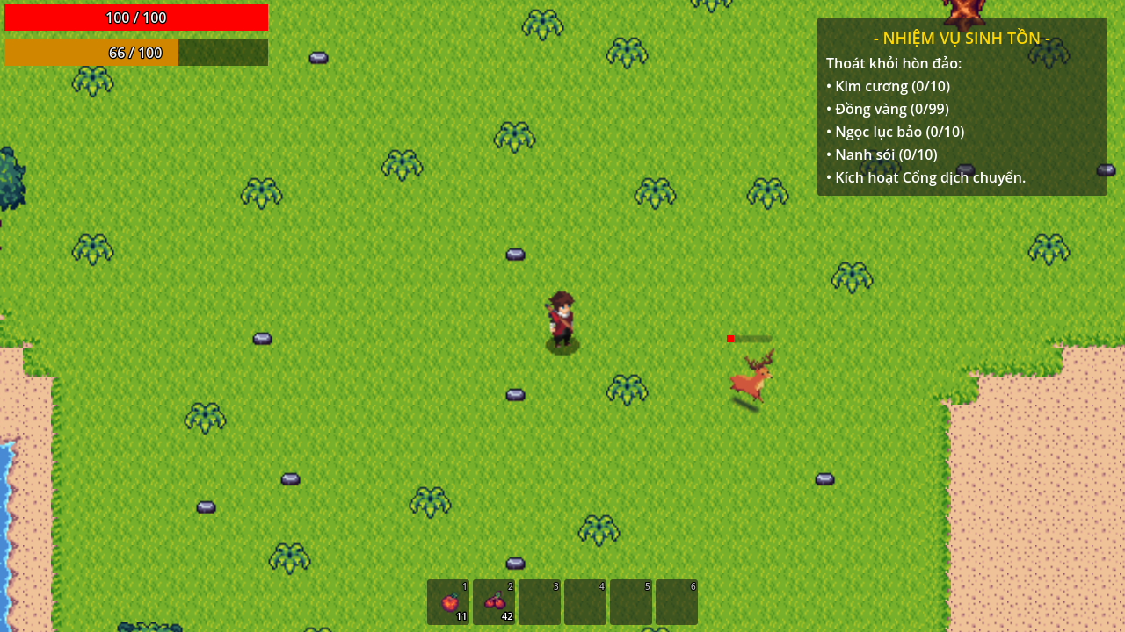
7. Kết quả nghiên cứu
Hệ thống chiến đấu và hành vi AI
Chiến đấu thời gian thực.
Áp dụng Hitbox và Hurtbox để xử lý va chạm và sát thương.
Kẻ địch có khả năng tuần tra và truy đuổi người chơi.
Động vật phản ứng bằng cách chạy trốn khi bị tấn công.
Hệ thống hành vi được xây dựng theo mô hình FSM đơn giản.
Notes:
Hệ thống chiến đấu hoạt động theo thời gian thực. Kẻ địch có thể tuần tra, phát hiện và truy đuổi người chơi, trong khi động vật sẽ bỏ chạy khi bị tấn công, tạo nên môi trường sinh tồn tự nhiên hơn.

Slide 14
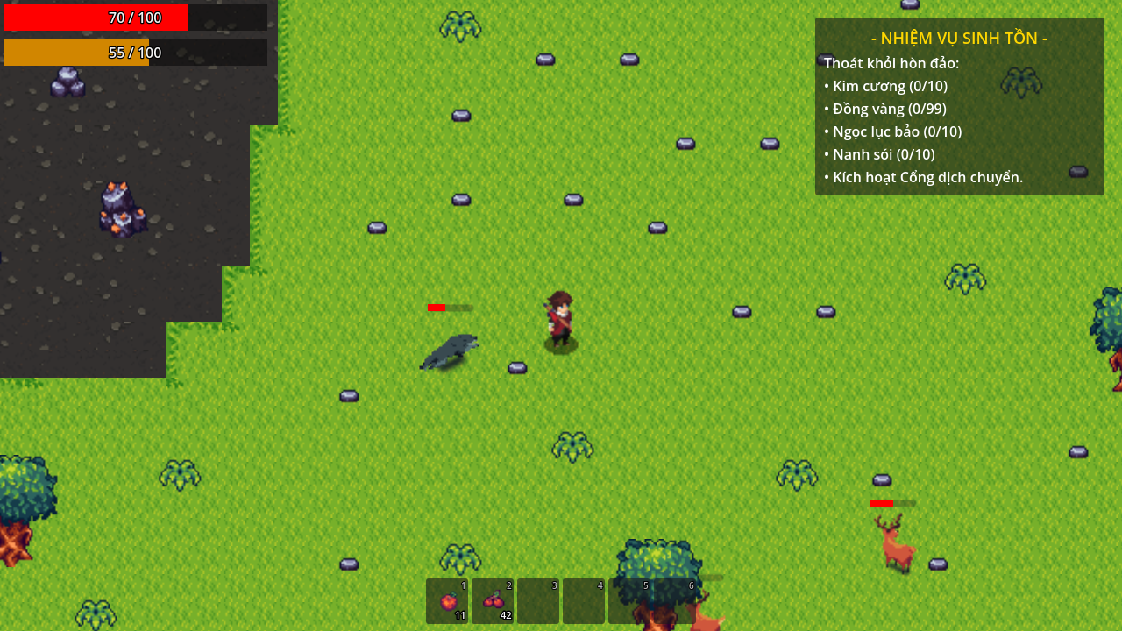
8. Kết luận và Phương hướng phát triển
Kết Luận
Trò chơi sinh tồn 2D đã được xây dựng với các chức năng cơ bản:
Hoàn thành hệ thống sinh tồn.
Hoàn thành cơ chế thu thập tài nguyên.
Xây dựng hệ thống chiến đấu thời gian thực.
Xây dựng hành vi cơ bản cho kẻ địch và động vật.
Hoàn thiện chức năng lưu và tải trò chơi.
Notes:
Sau quá trình thực hiện, đề tài đã hoàn thành các mục tiêu đặt ra ban đầu.
Sản phẩm là một trò chơi sinh tồn 2D góc nhìn từ trên xuống với các cơ chế chính như quản lý máu và độ đói, thu thập tài nguyên, quản lý túi đồ, chiến đấu thời gian thực và hệ thống AI cho kẻ địch và động vật.
Ngoài ra, trò chơi còn hỗ trợ lưu và tải dữ liệu, giúp người chơi tiếp tục tiến trình trong những lần chơi sau.
Qua đề tài, em đã vận dụng được kiến thức về lập trình game, thiết kế hệ thống và sử dụng Godot Engine để xây dựng một sản phẩm hoàn chỉnh.

Slide 15
8. Kết luận và Phương hướng phát triển
Phương hướng phát triển
Mở rộng quy mô bản đồ và nội dung trò chơi.
Bổ sung hệ thống chế tạo và nâng cấp vật phẩm.
Phát triển hệ thống nhiệm vụ và thành tựu.
Hoàn thiện hành vi với nhiều trạng thái hành vi hơn.
Nghiên cứu tích hợp chế độ chơi nhiều người trực tuyến.
Notes:
Trong tương lai, trò chơi có thể tiếp tục được mở rộng theo nhiều hướng khác nhau.
Đầu tiên là mở rộng bản đồ và bổ sung thêm nhiều tài nguyên, công cụ cũng như công thức chế tạo mới để tăng tính đa dạng trong gameplay.
Bên cạnh đó, phát triển hệ thống nhiệm vụ và thành tựu sẽ giúp người chơi có thêm mục tiêu trong quá trình trải nghiệm.
Về mặt kỹ thuật, AI của kẻ địch có thể được phát triển với nhiều trạng thái hành vi phức tạp hơn.
Ngoài ra, một hướng phát triển tiềm năng khác là hỗ trợ chế độ chơi nhiều người để tăng tính tương tác và trải nghiệm của người chơi.

Slide 16
XIN CẢM ƠN QUÝ THẦY CÔ ĐÃ LẮNG NGHE!
Notes:
Phần bảo vệ đồ án của em đến đây là hết.
Em xin chân thành cảm ơn quý thầy cô đã lắng nghe và rất mong nhận được những ý kiến đóng góp để em có thể hoàn thiện đề tài tốt hơn.
Em xin cảm ơn!

